Slide 1



第4章 数据链路层
索取资料 技术交流
视频教学网站
www.91xueit.com
韩立刚老师QQ 458717185
微信：hanligangdongqing
微信支付 78元 韩老师签名送书 并能获得课程所需软件 文档 /

Slide 2
网站
计算机A
应用层
表示层
网页
3
2
1
网页
会话层
缓存
缓存
传输层
4
3
2
1
3
2
1
RouterD
RouterE
网络层
数据链路层
集线器
RouterA
RouterC
集线器
点到点信道
PPP协议
RouterB
广播信道的网络
CSMA/CD协议
S1
CSMA/CD协议
S2
物理层
尾部
首部
7E
FCS
IP 数据包
协议
03
FF
7E
PPP帧格式
尾部
首部
FCS
IP 数据包
类型
源地址
目标地址
帧开始定界符
前同步码
以太网帧格式

Slide 3
A
B
链路1
链路5
链路2
链路3
链路4
集线器
路由器1
路由器2
路由器3
交换机

Slide 4
节点 A
节点 B
网络层
IP 数据报
IP 数据报
数据
链路层
入
装
取出
帧
帧
物理层
1010… …0110
1010… …0110
链路

Slide 5
节点 A
节点 B
网络层
IP 数据报
IP 数据报
帧
数据
链路层
入
装
取出
帧
帧
链路
帧结束符
IP数据报
帧开始符
帧 首部
帧的数据部分
帧尾部
≤MTU
帧首部
数据链路层的帧长

Slide 6
数据部分出现“EOT”
被接收端当做无效帧而丢弃
接收端误认为是一个帧
EOT
EOT
SOH
数据部分
完整的帧

Slide 7
原始数据
待发送的帧
结点 A
EOT
SOH
ESC
SOH
EOT
SOH
字节填充
字节填充
字节填充
字节填充
数据
链
路
链路上的帧
EOT
SOH
ESC
ESC
ESC
SOH
ESC
EOT
ESC
SOH
原始数据
接收端去掉转义字符
结点B
EOT
SOH
ESC
SOH
EOT
SOH

Slide 8
帧结束符
帧开始符
FCS
帧 首部
帧的数据部分
数据链路层首部
？
1 0 1 0 0 1
帧结束符
帧开始符
FCS
帧 首部
帧的数据部分
数据链路层首部
0 0 1
1 0 1 0 0 1
帧结束符
帧开始符
FCS
帧 首部
帧的数据部分
数据链路层首部
001
1 0 1 0 0 1

Slide 9
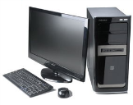

S1
PPP协议
S2
R1
点到点信道
R2
PPP协议
至Internet
PPP协议
分离器
ATU-C
分离器
ATU-C
PPP协议
分离器
ATU-C
ISP
点到点信道
调制解调器

Slide 10
OSI分层
3
上层协议
（如IP、IPX、AppleTalk）
网络控制协议（NCP）
用于支持不同网络层协议。
2
链路控制协议（LCP）
建立、配置和测试链路连
接用来协商一些选项。
高级数据链路控制协议（HDLC）
将数据报封装到串行链路，
支持同步传输和异步传输。
1
物理层
（如 EIA/TIA-232、V.24、V.35、ISDN）

Slide 11
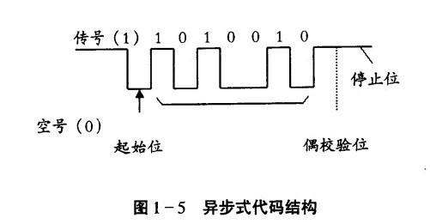

Slide 12
帧结束定界符
数据部分
帧开始定界符
字符6
字符5
字符4
字符3
字符2
字符1
空闲位
空闲位
空闲位
停止位
起始位
停止位
起始位
停止位
起始位

Slide 13
同步传输
帧结束定界符
数据部分
帧开始定界符
前同步码
发送端
接收端

Slide 15
PPP帧零比特填充
会被误认为是帧定界符
信息字段出现和帧定界符完全一样的8比特组合
0 1 0
0 1 1 1 1 1 1 0
0 0 1 0 1 0
发送端在5个连续的1之后填入0比特再发送出去
0 1 0 0 1 1 1 1 1
0
1 0 0 0 1 0 1 0
发送端填入0比特
接收端把5个连续的1之后的0比特删除
0 1 0 0 1 1 1 1 1
0
1 0 0 0 1 0 1 0
接收端删除填入的0比特

Slide 16
PPP帧字节填充
7E
7D
5D
7D
7E
7E
字节填充
字节填充
字节填充
7E
7D
5D
5D
7D
5D
7D
5E
7E

Slide 17


广播信道局域网--总线型
D
E
F
MD
MB
ME
MB
MF
MB
MB
MB
MA
MB
MB
MB
MC
A
B
C
在广播信道实现点到点通信需要给帧添加地址，并且要进行冲突检测

Slide 18
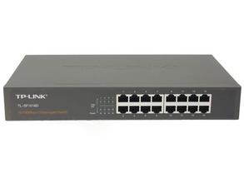

广播信道局域网--星型
集线器
在广播信道实现点到点通信就需要给帧添加地址
MA
MC
MB
MC
MC
MC
MD
MA
A
B
C
D

Slide 19
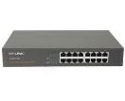

三个独立的冲突域
集线器
集线器
集线器
教室1
教室2
教室3

Slide 20
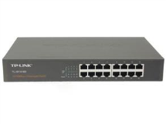
一个大的冲突域
主干集线器
100米
100米
集线器
集线器
集线器
100米
100米
教室1
教室2
教室3

Slide 21


一个大的冲突域
主干集线器
100米
100米
集线器
集线器
集线器
100米
100米
教室1
教室2
教室3

Slide 22
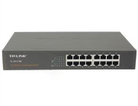



光电转换器
光电转换器
集线器
集线器
光纤
几千米
教室1
教室2

Slide 23

集线器2
集线器1
A
B
C
D
E
F
1.网桥基于MAC地址转发帧，工作在数据链路层。
2.一个接口一个冲突域。冲突域数量增加，冲突减少。
3.实现帧的存储转发，增加了时延。
4.E1接口和E2接口可以是不同的带宽。
网桥
E0
E1
冲突域
集线器1
MB
ME
集线器2
冲突域
MB
MB
ME
ME
MA
MB
MC
MD
ME
MF
A
B
C
D
E
F

Slide 24

网桥转发帧的过程
2.检查MAC地址表选择出口
网桥
1.接收存储帧，CRC校验
E0
E1
3.CMSA/CD将帧发送出去
冲突域
集线器1
ME
集线器2
冲突域
ME
ME
ME
ME
ME
MA
MB
MC
MD
ME
MF
A
B
C
D
E
F

Slide 25


网桥MAC地址表构建过程
A→B
A→B
F→C
F→C
E→B
E→B
网桥2
网桥1
集线器1
E0
E1
集线器2
E2
E3
集线器3
MA
MB
MC
MD
ME
MF
A
B
C
D
E
F

Slide 26


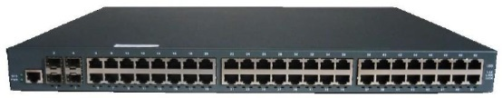
1.端口独享带宽
2.比集线器安全
3.接口到计算机全双工
4.全双工模式不再使用CSMA/CD
协议
5.接口可以工作在不同的速率
6.广播帧会转发到全部端口
服务器
ME
100M
E
交换机1
E抓不到其他计算
机之间通信数据
100M
10M
10M
10M
10M
10M
全双工
MB
MC
MA
MB
MC
MD
A
B
C
D

Slide 27
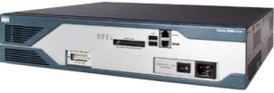



路由器
广播域
交换机
交换机
广播域
半双工
全双工
全双工
全双工
集线器
全双工
全双工
半双工
全双工
集线器
CSMA/CD协议
CSMA/CD协议
冲突域
冲突域

Slide 28
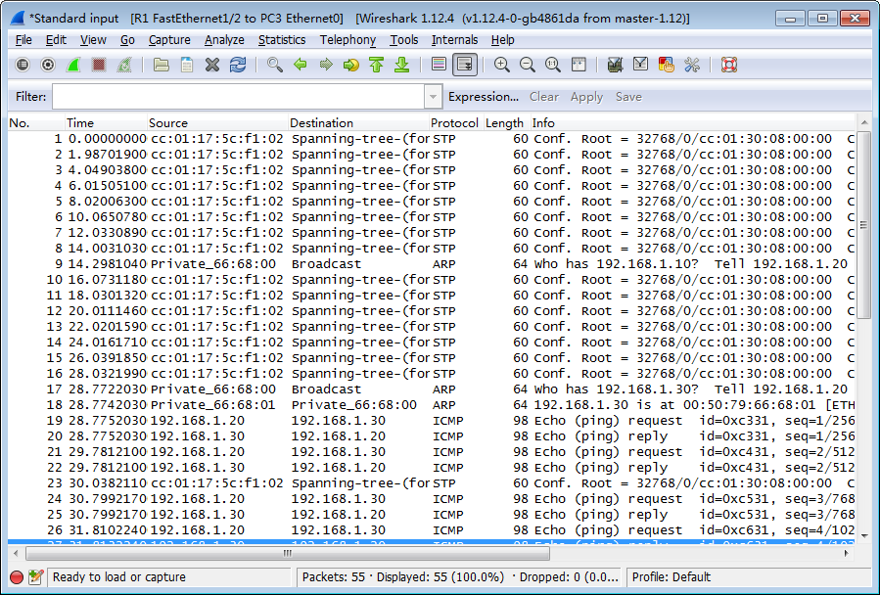
没有
捕获PC2和PC1通信的帧
广播帧
广播帧
捕获PC2
和
PC3通信的帧
源IP地址
目标IP地址

Slide 29
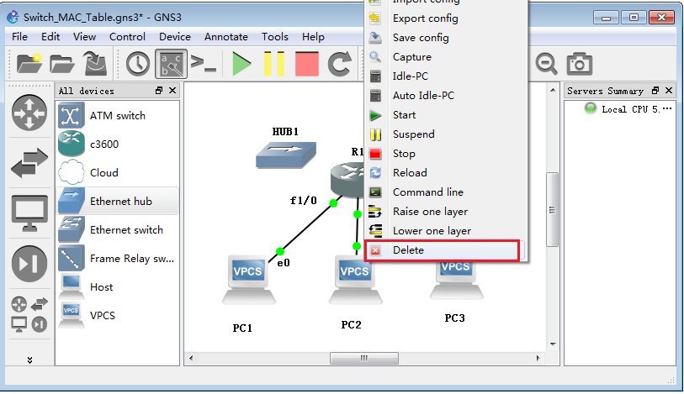

Slide 30
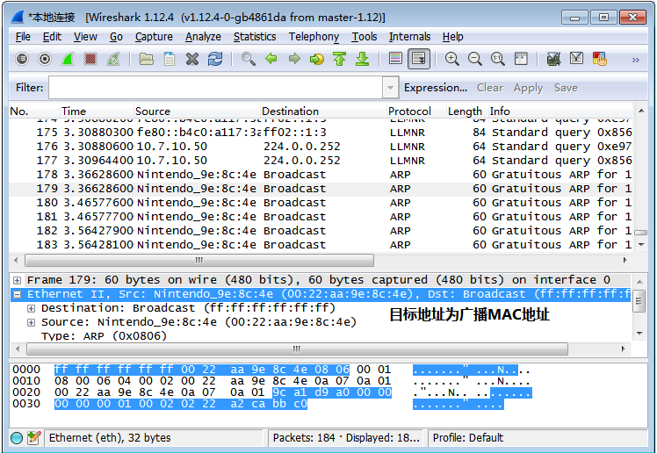

Slide 31
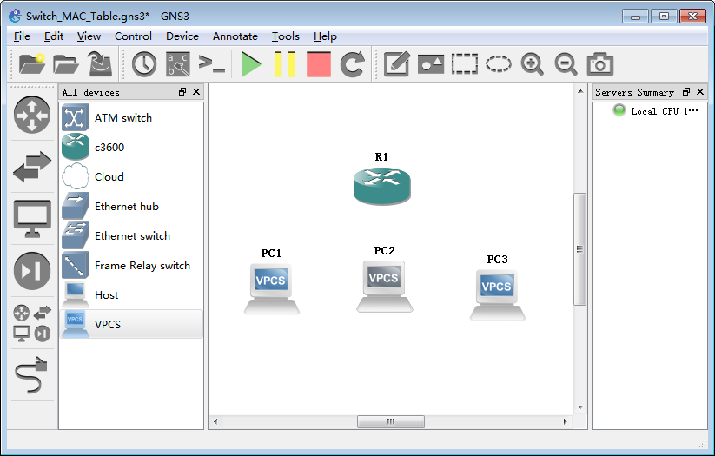

Slide 33

1000 m
碰撞
①发送数据
①发送数据
②碰撞后的信号到达，A计算机检测出冲突，停止发送
C
②检测出冲突，停止发送
B
A
1000 m
50比特
碰撞
①发送数据
5μs
10M
5μs
C
②检测出冲突，停止发送
50比特
①发送数据
B
A

Slide 34
1000 m
①60比特发送完毕
碰撞
①发送数据
10M
C
B
②碰撞后的信号还没到达A
②碰撞后的信号
A

Slide 35
D
E
F
MD
碰撞
ME
碰撞
MF
MA
MB
MC
A
B
C

Slide 36

12.1.2.1
游戏流量VPN
电信
Internet
电信

Slide 37
RouterA
10.0.0.1 10.0.0.2
RouterB
A网段
B网段
192.168.0.0/24
192.168.2.0/24

Slide 38
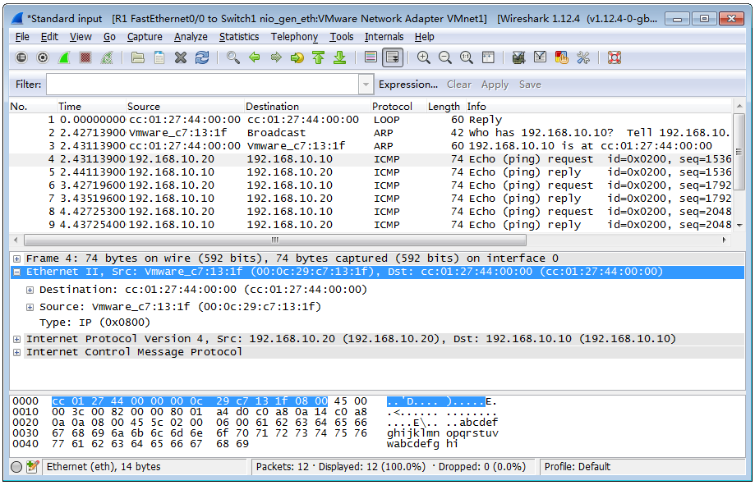
目标MAC地址
源MAC地址
协议类型

Slide 41
以太网帧格式
以太网帧格式
IP 数据报
IP层
最小帧64字节
字节
6
6
2
46 ~ 1500
4
MAC帧
目标MAC地址
源MAC地址
类型
数 据
FCS
MAC层
插入
8 字节
以太网 MAC 帧
物理层
7 字节
1 字节
…
以太网使用曼彻斯特编码，
接收端接收帧过程只要发
现没有信号跳变，就认为
帧结束。
10101010101010 10101010101010101011
没有
帧结束
定界符
前同步码
帧开始
定界符

Slide 42
数据包总长度42字节
数据部分 填充
网络层首部
目标MAC地址
源MAC地址
类型
数 据
FCS

Slide 43
发生碰撞
占用期
争用期
…
争用期
争用期
t
发 送 成 功
2τ
2τ
…
2τ
T₀
τ
发送一帧所需的平均时间

Slide 44
计算机
生成发送的数据
处理收到的数据
CPU和存储器
并行通信
数据链路层功能
存储芯片
网卡
帧的封装与拆封、帧的差错校验、介质访问控制（CSMA/CD）
物理层功能
物理连接和数字信号同步 、数据的编码与解码
MAC地址
串行通信

Slide 45
组织唯一标识符
扩展标识符
02-60-8C-2E-6E-1B

Slide 46
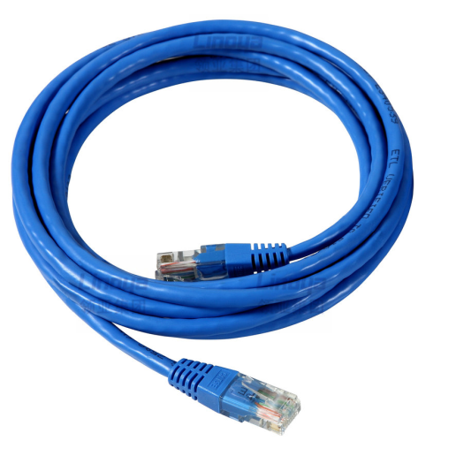
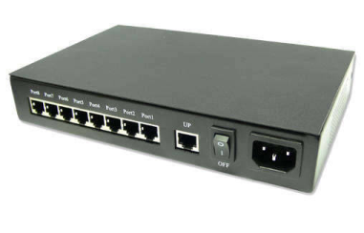
100m
集线器
A
100m
双绞线
RJ-45水晶头
安装网络抓包工具
网卡设置成混杂模式
能够捕获收到的全部数据
B
C
D

Slide 47

根域名服务器
.
net→15.10.2.12
com→19.1.2.61
13.1.2.10.
net.
inhe
www→11.21.1.2
com.
19.1.2.61
15.10.2.12
A
DNS19.1.2.61

Slide 48
Internet
11.2.0.1/24
12.2.0.1/24
11.2.0.2/24
12.2.0.2/24
10.1.0.1/24
10.1.0.2/24
Office1
RB
RA
Office2
192.168.10.0/24
192.168.20.0/24

Slide 49

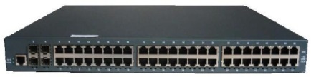


企业服务器
汇聚层交换机
接入层交换机1
1000M
接入层交换机2
1000M
接入层交换机3
1000M
100M
100M

Slide 50
双汇聚网络架构
企业服务器
汇聚层交换机2
汇聚层交换机1
接入层交换机1
接入层交换机2
接入层交换机3
广播帧1
广播帧
广播帧1
A

Slide 51
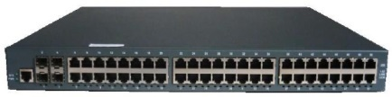
双汇聚网络架构
企业服务器
汇聚层交换机2
汇聚层交换机1
接入层交换机1
F1
F0
阻断状态
接入层交换机2
F1
F0
阻断状态
接入层交换机3
F1
F0
阻断状态
广播帧1
A

Slide 52
双汇聚网络架构
企业服务器
汇聚层交换机2
汇聚层交换机1
接入层交换机1
F1
F0
阻断状态
接入层交换机2
F1
F0
阻断状态
接入层交换机3
F1
转发状态
A

Slide 53
广播帧1
在B计算机抓包，
能够抓到同一个
广播帧无数次
广播帧1
B
A

Slide 54
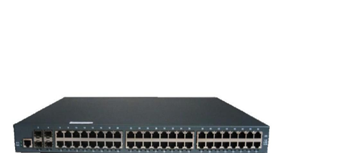
广播帧1
广播帧1
A
广播帧1
在B计算机抓包，
能够抓到同一个
广播帧无数次
B

Slide 55
IP数据包最少46节
数据
8字节前导字符
目标MAC地址
源MAC地址
类型
数 据
FCS
载波延伸
以太网最短帧64字节
最短帧+载波延伸>512字节

